Slide 1
Podcasts de lectures
Nous remercions les lecteurs et lectrices pour leur contribution dans le cadre du dispositif départemental Lire Ensemble sur le thème de l’amitié.

Slide 2
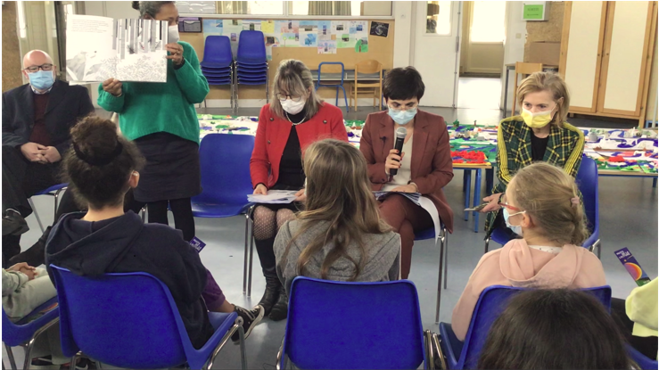
Le choix de Mme Fis, Directrice académique des Hauts de Seine
Un bel ouvrage sur l’amitié et l’attention portée aux différences.
Lu en duo avec Mme Garcia-Gillet, Inspectrice adjointe
Le grand loup et la fée rouge
Véronique Cauchy
Cépages-2017

Slide 3
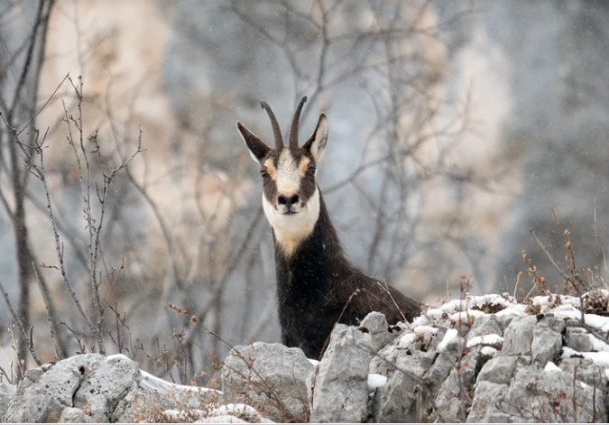
Le choix de Mme Neveu, Inspectrice de l’éducation nationale
Contexte du choix, pour des élèves de CE2 :
« Une histoire entre mer et montagne, dans laquelle souffle un vent de liberté et d’amitié. La Rencontre improbable d’un goéland et d’un jeune chamois que tout sépare et relie.
Une écriture accessible, riche et poétique qui rappelle combien la littérature permet d’aller à la rencontre de l’Autre »
Une amitié difficile
Jean-Côme Noguès
Rageot 2017

Slide 4
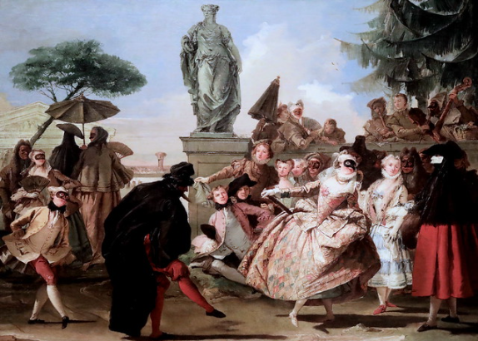
Le choix de Jocelyne BIDARD, conseillère pédagogique
Contexte du choix pour des élèves de CE2 :
« Si l’œuvre de Maupassant a alimenté mon adolescence, j’aime l’atmosphère à la fois si réaliste mais aussi parfois décalée des situations. Il s’y joue des tragédies humaines décrites avec tendresse, cruauté ou humour.
Cette nouvelle pleine d’humour montre aux élèves comment l’amitié peut naitre au-delà des représentations habituelles »
« Menuet »
Les contes de la Bécasse
Guy de Maupassant
1882

Slide 5
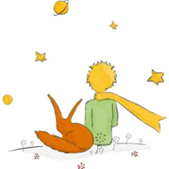
Le choix de Christine ABIVEN, conseillère pédagogique
Contexte du choix pour des élèves de CE2 :
« Un texte bouleversant de simplicité dont les différents niveaux de lecture permettent aux lecteurs de tous âges d’y trouver un sens sans cesse renouvelé et de recomposer ainsi les fragments de notre profonde humanité. »
Le Petit Prince
Antoine de Saint-Exupéry
Gallimard Jeunesse 1943

Slide 6
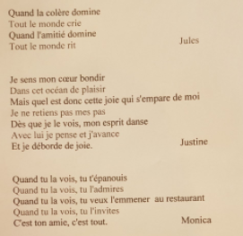
Lire Ensemble Rencontre 1 11e Circonscription Suresnes
Textes produits et édités par les élèves de CM2, classe de M. Hertel à l’école Pontillon
Elèves de CM2
2021- 2022

Slide 7
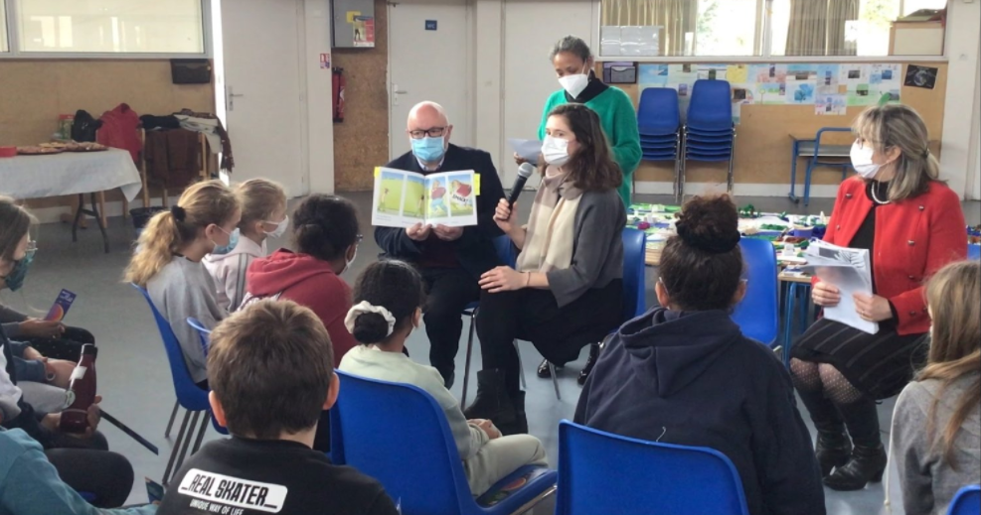
Jocelyne Bidard conseillère pédagogique et Farley Sawler intervenante LV
Contexte du choix :
Donner une dimension bilingue grâce à l’intervention de Farley et la collaboration de Muriel Surroz-Bost, CPd Langues Vivantes.
Marcel et Hugo – Willy and Hugh
Anthony Browne
L’école des loisirs - 1991

Slide 8
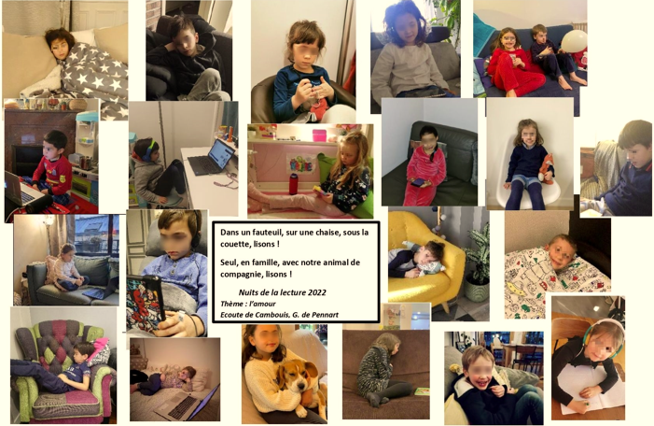
Lire Ensemble Rencontre 1 14e Circonscription Boulogne-Billancourt
Ecole Thiers – CP
Eleonore Verpont, enseignante à l'école Thiers, a proposé aux familles des élèves de sa classe de CP un moment d'écoute de lecture en écho aux Nuits de la lecture.
Un fichier audio leur a donc été envoyé, ainsi que les modalités de ce petit projet.
Reproduction couverture
Cambouis
Geoffroy de Pennart
L’école des loisirs - 2016

Slide 9
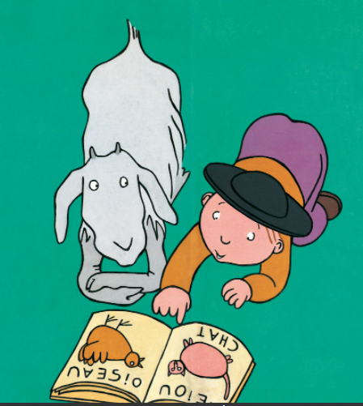
Pour les élèves de CP
Contexte du choix :
Parce qu’apprendre à lire, ça se partage !
Péric et Pac
Jennifer Dalrymple
Ecole des Loisirs - 1994

Slide 10
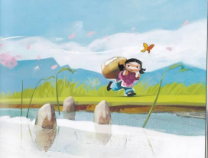
Pour les élèves de CP…
Quand des amis s’allient pour vaincre un dragon !
Les trois grains de riz
A. Bertron-Martin et V. Sanchez
Flammarion Jeunesse Père Castor - 2005

Slide 11
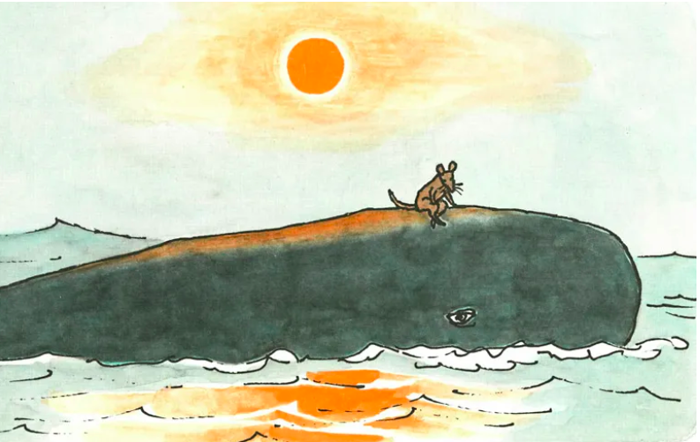
Le choix de Léa Tsapis-Panvier conseillère pédagogique
Contexte du choix pour de élèves de CP :
Un très beau récit d’amitié. Celle qui lien, malgré leurs différences, Amos la souris & Boris la baleine.
Amos & Boris
William Steig
Gallimard jeunesse -1971

Slide 12
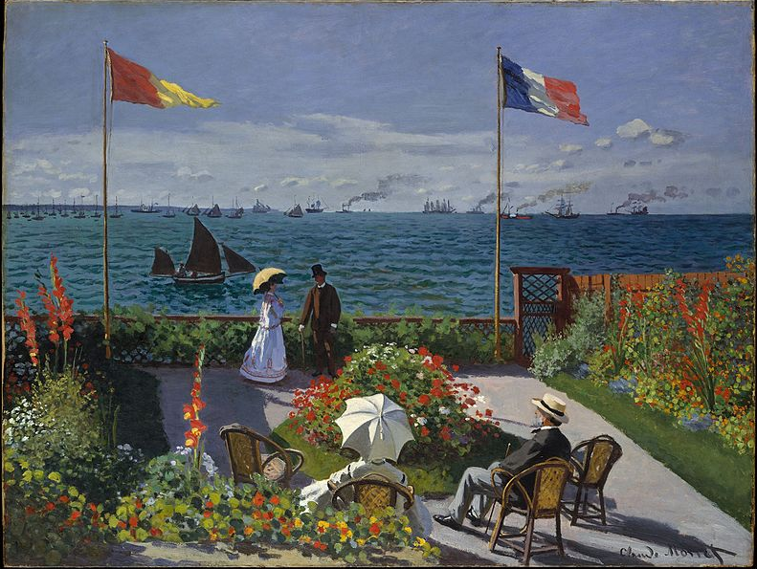
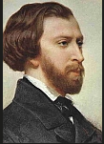
Pour les élèves de CM1-CM2 :
Contexte du choix :
Saurez-vous trouver qui est le mystérieux V. H. ?
A M. V. H.
Alfred de Musset
1850

Slide 13
Histoires à suivre…
Ces textes ont été choisis avec attention et lus par les lecteurs du département des Hauts de Seine.
Et vous, lisez-vous ?

